Slide 1
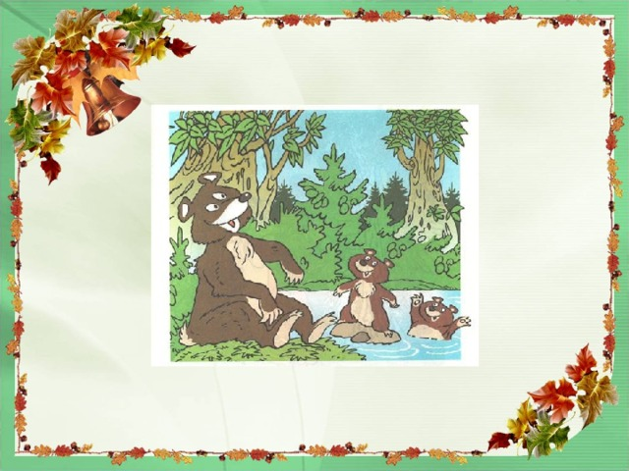
Занятие по речевому развитию
Пересказ
рассказа
В. Бианки
«Купание медвежат»
Подготовили:
Аллабердина Р.З
Тонконогова М.А.

Slide 2
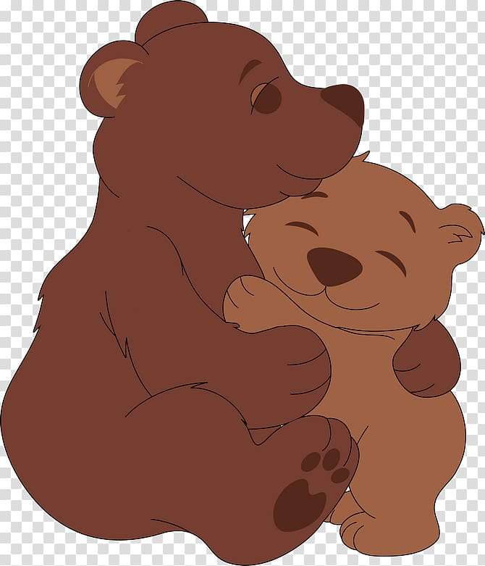
Ребята, отгадайте загадку
Он коричневый, лохматый.
Угадайте-ка, ребята,
Кто, построив теплый дом,
Спит всю зиму в доме том?

Slide 3
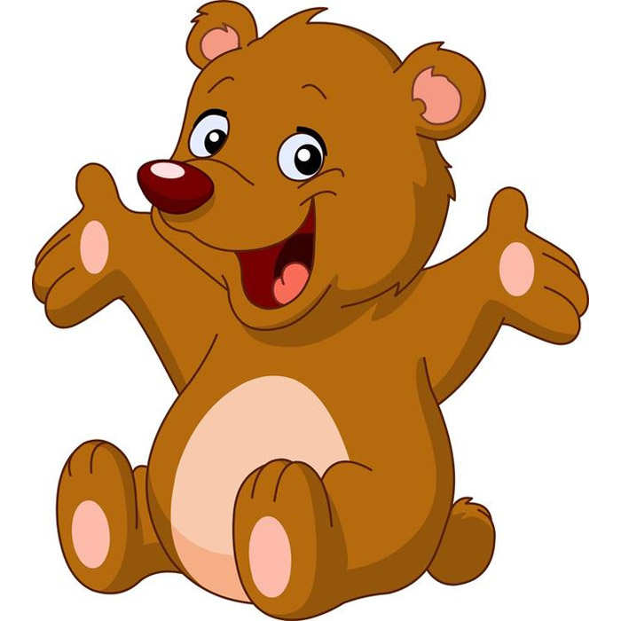
А теперь послушайте стихотворение про медведя
Говорят, медведю лень
Прогуляться в зимний день.
Вот и спит медведь в берлоге,
Когда стужа на пороге.
Но скажу вам честно я:
Кушать хочется, друзья!
Но под снегом мне ни меда,
Ни грибов не отыскать,
И приходится всю зиму
Сладко спать, спать, спать.

Slide 4
Что делает медведь зимой?

Slide 5
Ребята послушайте,
как готовятся медведи к зиме.
Бурые медведи устраивают себе берлогу в потаённом, малодоступном месте. Чаще всего- под корнем вывороченного дерева или в буреломе. Прежде, чем лечь в берлогу, путает медведь свои следы, как заяц, петляет по бурелому, воде, скачет вбок со следа, несколько раз проходит по одному месту.
Берлогу – яму, выкопанную где–ни будь под корнями дерева он выстилает травой, сухим папоротником ещё до первого снега.
Вот ребята как мишка готовит для себя постельку.
В ноябре медведь забирается в берлогу и погружаются в сон. Спит медведь беспокойно Ложится медведь головой к лазу, прикрывает морду лапой и спит. В это время он пищи не употребляет, а живёт за счёт накопленного жира.
Говорят, что зимой в берлоге медведи сосут лапу. На самом деле со ступней медведя сходит старая грубая кожа, а молодая нежная нуждается в согревании. Поэтому медведь и облизывает подошвы горячим языком, причмокивая в это время губами. Вот и, кажется, что он сосёт лапу.

Slide 6
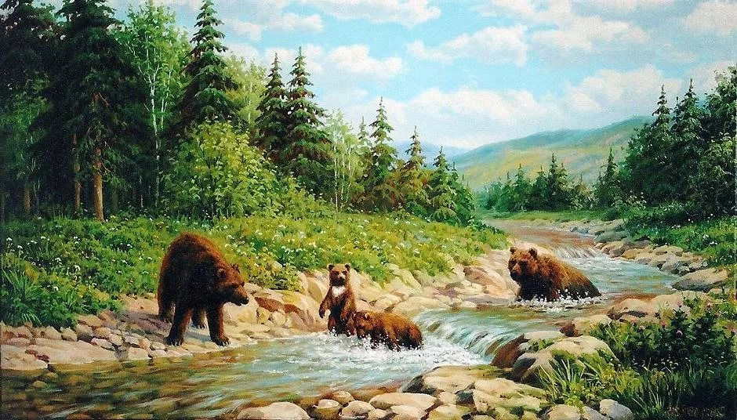
Ребята предлагаем Вам послушать рассказ, который написал Виталий Валентинович Бианки, а называется «Купание медвежат»

Slide 7
Обсуждение рассказа:
- Почему испугался охотник?
- Куда он взобрался от испуга?
- Кто появился на берегу реки?
- Как называют семью медведей?
- Что стала делать медведица?
- Почему один из медвежат убежал в лес?
Почему медвежата остались довольны купанием?
Ребята, как вы думаете, охотнику было интересно наблюдать за медвежьей семьей?
Как вы думаете, расскажет ли охотник своим друзьям о том, что видел?
Какие новые слова и выражения
вы сегодня узнали?

Slide 8
Физкультминутка «Медвежата в чаще жили»
Медвежата в чаще жили Головой своей крутили (поворачиваем голову вправо Вот так, вот так – головой своей крутили и влево)
Медвежата мёд искали Дружно дерево качали (наклоны туловищем Вот так, вот так – дружно дерево качали вправо и влево)
И в вразвалочку ходили И из речки воду пили Вот так, вот так и из речки воду пили (наклоны вперёд)
А ещё они плясали! Дружно лапы поднимали! (поднимаем Вот так, вот так кверху лапы поднимали! попеременно руки)
Вот болотце на пути! Как его нам перейти? Прыг да скок! Прыг да скок! Веселей скачи дружок!
(прыжки вверх)

Slide 9
Ребята, постарайтесь пересказывать рассказ и употребить те слова и выражения, которые мы использовали при чтении текста.
( Как убежал медвежонок в лес, как купали второго медвежонка, и чем завершить пересказ?)
С каким рассказом вы сегодня познакомились?
Что вам больше всего запомнилось из рассказа?

